Slide 3
ض
ضـ

Slide 4
ضا ضو ضي ضَ ضُ ضِ ضْ

Slide 8
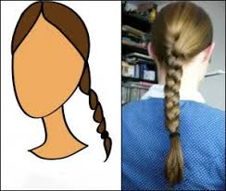
ضَفيرة

Slide 9
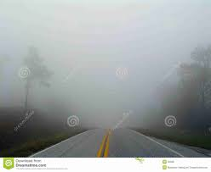
ضَباب

Slide 10
ضِمادة

Slide 12
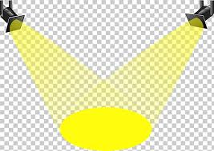
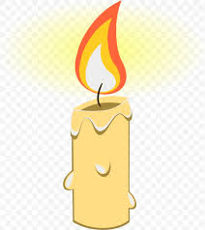
ضوء

Slide 13
ضخم ضرب ضلوع ضيوف ضجيج

Slide 14
ضَم ضاع
ضد ضغط
ضار

Slide 15
أ ب ت ث ج ح خ د ذ ر ز س ش ص ض ط ظ ع غ ف ق ك ل م ن هـ و ي

